Slide 2
John 3:1-17
Der var et menneske, en af farisæerne, ved navn Nikodemus, medlem af jødernes råd. Han kom til Jesus om natten og sagde til ham: »Rabbi, vi ved, du er en lærer, der er kommet fra Gud; for ingen kan gøre de tegn, du gør, uden at Gud er med ham.« Jesus svarede ham: »Sandelig, sandelig siger jeg dig: Den, der ikke bliver født på ny, kan ikke se Guds rige.«

Slide 3
John 3:1-17
Nikodemus sagde til ham: »Hvordan kan et menneske fødes, når det er gammelt? Det kan da ikke for anden gang komme ind i sin mors liv og fødes?« Jesus svarede: »Sandelig, sandelig siger jeg dig: Den, der ikke bliver født af vand og ånd, kan ikke komme ind i Guds rige. Det, der er født af kødet, er kød, og det, der er født af Ånden, er ånd. Du skal ikke undre dig over, at jeg sagde til dig: I må fødes på ny.

Slide 4
John 3:1-17
Vinden blæser, hvorhen den vil, og du hører den suse, men du ved ikke, hvor den kommer fra, og hvor den farer hen. Sådan er det med enhver, som er født af Ånden.«
Nikodemus spurgte ham: »Hvordan kan det gå til?« Jesus svarede: »Du er lærer i Israel og forstår ikke det? Sandelig, sandelig siger jeg dig: Vi taler om det, vi ved, og vi vidner om det, vi har set, men I tager ikke imod vort vidnesbyrd.

Slide 5
John 3:1-17
Tror I ikke, når jeg har talt til jer om det jordiske, hvordan skal I så tro, når jeg taler til jer om det himmelske? Ingen er steget op til himlen undtagen den, der steg ned fra himlen, Menneskesønnen.
Og ligesom Moses ophøjede slangen i ørkenen, sådan skal Menneskesønnen ophøjes, for at enhver, som tror, skal have evigt liv i ham. For således elskede Gud verden, at han gav sin enbårne søn, for at enhver, som tror på ham, ikke skal fortabes, men have evigt liv.

Slide 6
John 3:1-17
For således elskede Gud verden, at han gav sin enbårne søn, for at enhver, som tror på ham, ikke skal fortabes, men have evigt liv.
For Gud sendte ikke sin søn til verden for at dømme verden, men for at verden skal frelses ved ham.

Slide 8
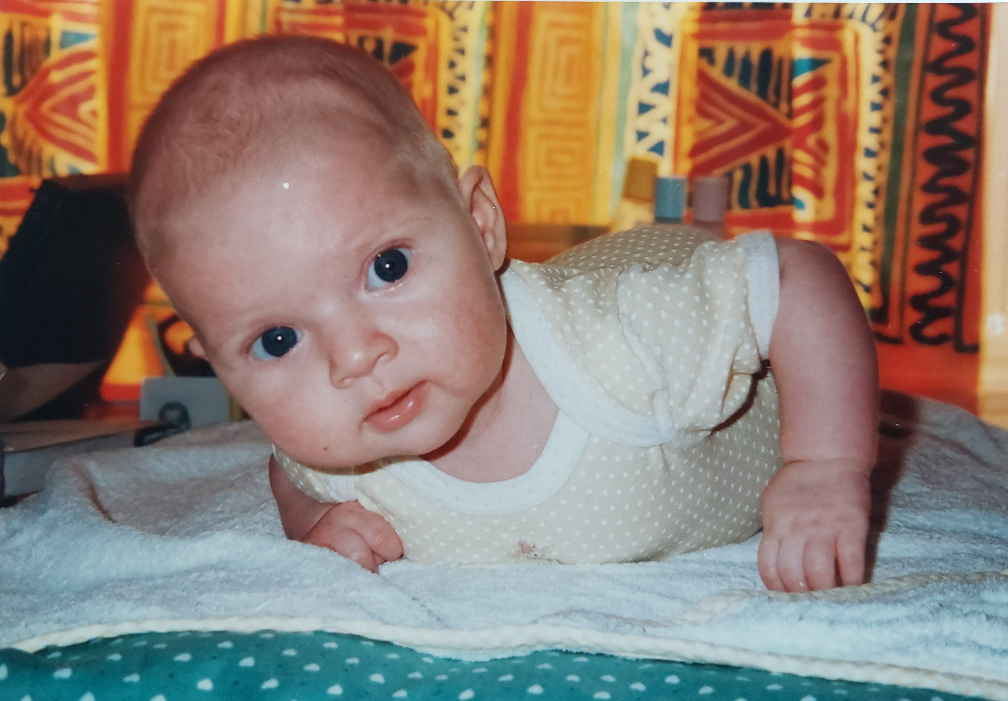

Slide 10
John 7:50-52
Vores lov dømmer da ikke et menneske, uden at man først har hørt på ham og fået rede på, hvad han har gjort?« De svarede ham: »Er du måske også fra Galilæa? Se efter i Skriften, så vil du se, at der fremstår ingen profet i Galilæa.

Slide 12
John 19:38-42
Josef fra Arimatæa, som var discipel af Jesus, men hemmeligt, af frygt for jøderne, bad derefter Pilatus om at måtte tage Jesu legeme ned; og det tillod Pilatus. Josef kom så og tog Jesu legeme ned. Også Nikodemus kom; det var ham, som tidligere var kommet til Jesus om natten; han medbragte en blanding af myrra og aloe, omkring hundrede pund.

Slide 13
John 19:38-42
Så tog de Jesu legeme og viklede linnedklæder om det sammen med de vellugtende salver, som det er skik hos jøderne ved begravelse. På det sted, hvor Jesus var blevet korsfæstet, var der en have, og i haven var der en ny grav, hvor der endnu ikke havde været lagt nogen. Da det var jødernes forberedelsesdag, lagde de Jesus dér, fordi den grav var i nærheden.

Slide 15
Gavmildhed

Slide 16
Gavmildhed
Bøn

Slide 17
Gavmildhed
Bøn
Bibellæsning

Slide 18
Gavmildhed
Bøn
Gudstjeneste
Bibellæsning

Slide 19
Gavmildhed
Nadver
Bøn
Gudstjeneste
Bibellæsning

Slide 20
Gavmildhed
Nadver
Bøn
Gudstjeneste
Gode gerninger
Bibellæsning

Slide 22
Gavmildhed
Nadver
Bøn
Hvor kan religiøsiteten komme snigende i dit liv?
Gudstjeneste
Gode gerninger
Bibellæsning

Slide 24
John 3:14-15
Og ligesom Moses ophøjede slangen i ørkenen, sådan skal Menneskesønnen ophøjes, for at enhver, som tror, skal have evigt liv i ham.

